Slide 1
Ch. 2 직류 전동기의 토크 제어
Power Electronics Lab
이 상구

Slide 2
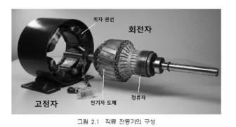
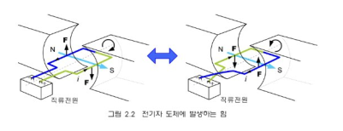
2.1 직류 전동기의 구조
직류 전동기는 자속(Flux)를 생성하는 고정자의 계자 권선(Filed Winding) 과 이 계자 자속과 상호 작용하여 회전력을 발생하는 회전자의 전기자 권선으로 구성되어있다.
플레밍의 왼손 법칙에 따르면 그림과 같은 방향으로 힘이 발생하므로, 시계방향으로 회전하지만 정류자가 없으므로, 계속 회전은 하지 않는다.

Slide 3
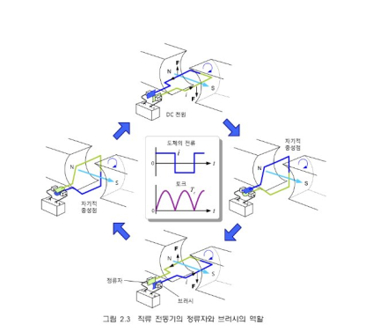
정류자와 브러시의 역할
그림처럼 정류자와 브러시를 사용하여 도체의 위치에 따라 전류의 방향을 바꾸어준다.
이때 흐르는 전류는 교류 전류가 흐르게 된다.
일정한 방향으로 연속적으로 회전
하지만 고속회전에는 부적합

Slide 4

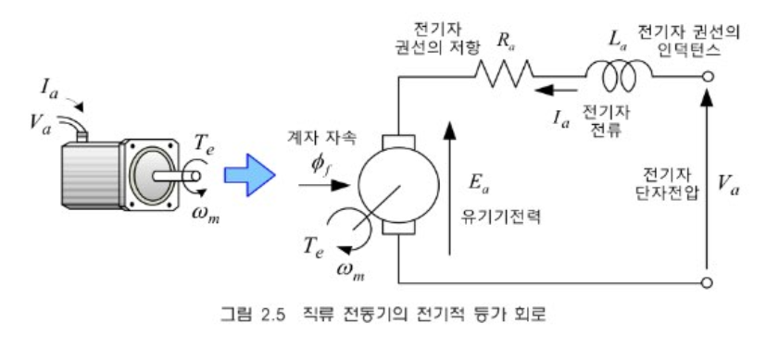
직류 전동기의 모델링
전기자 권선에 인가되는 전압 Va는 저항, 인덕턴스 유기 기전력의 합으로 다음과 같이 표현된다.

Slide 5

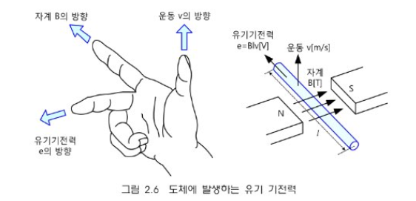
유기 기전력( Electro-Motive Force, EMF)
유기 기전력의 식은 다음과 같이 된다. E = Blv 으로, B는 자기장의 자속밀도, l은 막대의 길이, v는 도체가 움직이는 속도로 k는 상수라고 하며, (pi)f는 자계 자속, Wm은 각속도일때 다음의 식이 성립한다.

Slide 6

회전력 토크
자기장이 형성된 공간에서 자기장과 수직으로 위치한 전류 I 가 흐르는 어떤 도체에 발생하는 힘 F = B l i 이며, B는 자속, l은 막대, i는 전류의 세기이다.
여기서 kT는 상수로 공간적으로 언제나 90’’의 각을 유지하므로 토크의 크기가 산술적인 곱으로 간단히 표현이 된다.

Slide 7

Load에서의 시스템의 운동 방정식
축과 연결이 된 직류 전동기에서의 속도 Wm는 다음의 식을 통하여 나타 낼 수 있다.
TL은 로드의 토크, J는 전체 시스템에서의 관성 모멘트, B는 마찰계수
4개의 식을 조합하여, 정상상태, 및 과도상태의 특성을 파악할 수 있고
이로부터 직류 전동기의 제어를 어떻게 해야 하는지 분석가능

Slide 8

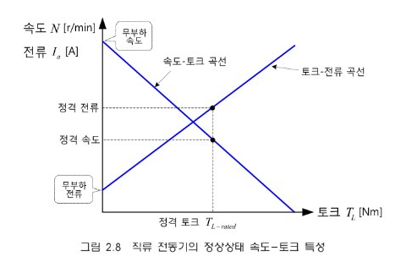
직류 전동기 Steady state
정상상태이므로, 식에서 dw/dt =0, di/dt =0 이며, 앞에
서 구한 식을 정리하면 즉 Va와 전동기의 속도는 비례!
Where K= ke = kt 이다.
이식은 부하토크 TL 과 속도 Wn의 상관관계를 보여준다. 토크 TL 커지면 속도가 감소
이러한 특성곡선으로
부터 특정 부하일때
전동기의 속도와 전류를
알 수 있다.

Slide 9

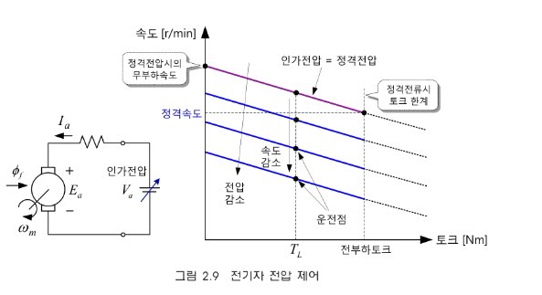
전기자 전압 제어
계자 자속을 일정하게 유지한 상태에서, Va에 따른 변동의 식은 다음과 같다. 이 식은 직류 전동기의 속도 Wm은 전압 Va에 따라 비례적으로 변동한다는 사실을 확인가능(또한 TL에 따라 속도가 달라짐)

Slide 10

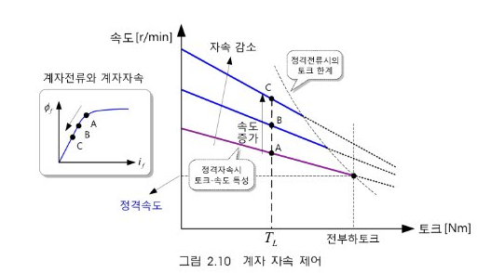
계자 자속 제어 (Field Control)
전기자 전압을 일정하게 유지한 상태에서, 전류의 크기를 조절하여 자속을 변동시키는 경우의 속도-토크 특성은 다음과 같다.
앞선식과 동일하지만 Va가 상수, 자속(phi)이 변수
계자 자속 제어에는 자속의
포화를 막기위하여, 정격값
보다 작게하는 약계자 제어
계자 자속이 감소시 속도는
증가함

Slide 11
직류 전동기의 두 가지 운전 속도 영역
동일한 전기자 전류에 대해 어느 속도에서나 동일한 출력 토크를 일정하게 얻을 수 있기 때문에 일정 토크 영역이라고 한다.
이 영역에서는 계자 자속을 정격 값으로 일정하게 유지, 원하는 출력 토크의 크기는 전기자 전류의 크기로 제어하는 정격 속도 이하의 운정영역.
전동기의 인가 전압이 정격 값에 도달을 하게 되면, 계자 자속을 줄여주는 약계자 제어를 해주어야 속도가 증가하더라도 일정하게 전기자 전류가 흘러서 토크를 발생시킴. 그러나 동일한 전기자 전류가 흐르더라도 감소된 계자 자속으로 인하여 출력 토크는 속도/증가에 따라 감소한다.
이 영역에서는 인가 전압과 전류가 일정하게 제어되어 출력이 일정하게 되므로 이 영역을 일정 출력 영역이라고 부른다.

Slide 12
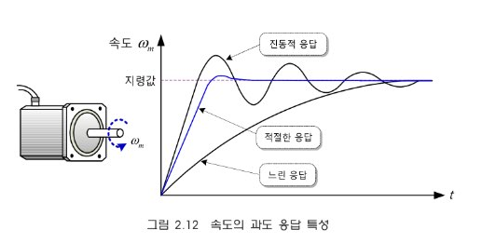
직류 전동기의 과도 상태 특성
실제 전동기를 제어하는 경우 정상상태 특성 못지 않게 전동기의 속도가 어떠한 궤적을 따라 그 최종값에 도달하는가를 나타내는 과도 응답 특성도 매우 중요하다.

Slide 13

직류 전동기의 과도상태 특성
위 그림처럼 최종적으로는 동일한 지령값에 도달하지만 그 응답 시간과 궤적은 다르다는 것을 볼 수 있다. 만일 원하는 지령값에 도달하지만, 그 과도 응답 특성이 너무 진동적이거나 느리면 실용적으로 사용하기가 어렵다.
직류 전동기에서 이러한 과도 응답 특성은 기본적인 식에 대한 라플라스 변환식을 적용한 시스템 전달함수를 통해 알아 본다.
앞에서 구한 기본식에 라플라스 변환한 식이다.

Slide 14
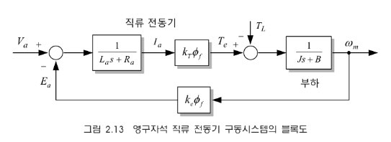
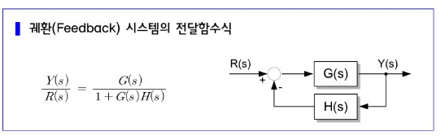
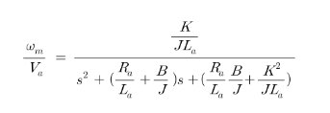
시스템 블록도를 표현하였다.
입력: Va+
출력: Wm
전달함수:

Slide 15
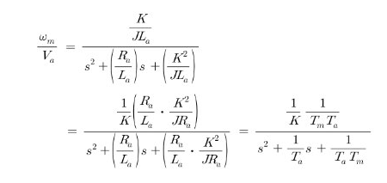

전달함수 식을 정리하여, 두 극점을 구하면
이러한 극점의 형태에 따라 시스템의 응답 특성이 달라진다.

Slide 16
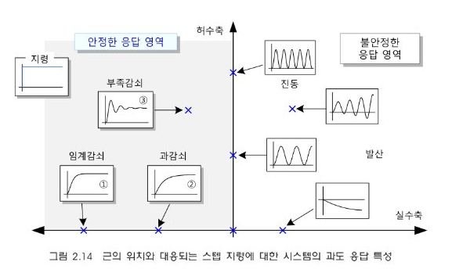
극점의 위치와 대응되는 스템 지령에 대한 시스템의 과도 응답 특성
일때 두개의 실근을 가진다. 따라서 응답 특성은 실수축의 임계감쇠, 과감쇠 형태를 띈다. 반면에 인 경우에는, 2개의 허근을 가지므로, 그 응답특성은 부족감쇠 형태를 보여 좋지 않다.
즉 직류 전동기의 속도 응답 특성은 전기 기계적 시정수 Tm과 전기자 회로의 시정수 Ta의 비에 의존한다는 것을 확인할 수 있다.

Slide 17

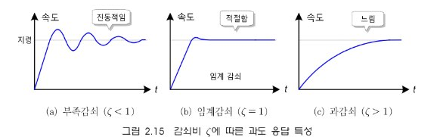
과도응답 특성은 특성 방정식의 근을 직접 구하지 않고 전달함수의 감쇠비를 통하여 알아볼 수 있다. 감쇠비 기호를 이용하며, 이를
2차 시스템에 대한 전달함수의 기본형이며, Wn은 비감쇠 고유 진동수이다. 감쇠비는 시스템의 과도 응답 특성에서 진동적인 특성의 억제정도를 알 수 있는 척도로, < 1 인경우에는 감쇠가 부족한 부족감쇠
의 특성을 지니고 > 1 인경우 과감쇠로 감쇠의 정도가 너무커서 진동하지 않지만 느린 응담 특성을 지닌다. 1인 경우가 임계감쇠로 가장 바람직하다.

Slide 18


직류 전동기 구동 시스템에서의 감쇠비는
의식으로 주어지며, 이 식으로부터 Ra, J가 작을 수록 감쇠비가 작아 응답이 진동적으로 됨을 확인할 수 있다.
통상적으로 직류 전동기 구동 시스템에서 전압 변동에 대해 전류가 변동하는 응답이 토크 변동에 대해 부하의 속도가 변동하는 기계적 응답에 비하여 매우 빠르므로, 전기자 회로의 응답을 무시하면, 즉 전기자 인덕턴스 La=0으로 놓으면 다음의 식이 나온다.

Slide 19
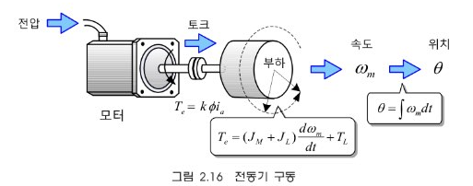
전동기의 제어 시스템
전동기 부하의 위치를 제어하기 위해서는 전동기의 속도를 제어해야한다.
또한 전동기의 속도를 제어하기 위해서는 토크를 제어해야한다.
제어란?
제어란 어떤 시스템의 상태나 출력이 원하는 목표 값이 되도록 시스템 입력 값을 적절히 조정하는 것이다.
(1) 개루프 제어, (2) 페루프 제어

Slide 20
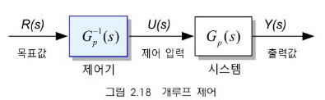
개루프 제어(Open Loop Control)
이는 아래 그림처럼 제어 대상값 Y(s) 가 목표값 R(s) 로 되도록 하는데 필요한 제어 입력값 U(s) 를 시스템 G(p)의 정보를 가지고 계상하여 인가하는 제어 방식

Slide 21
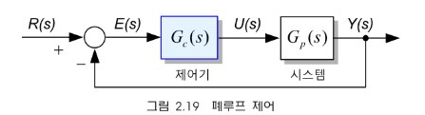
페루프 제어(Closed-Loop Control)
아래 그림처럼 제어 대상값 Y(s) 를 입력으로 피더백하여 목표값 R(s)와 비교하여 오차가 작아지도록 작동한다. 가장 일반적으로 사용하는 방식

Slide 22
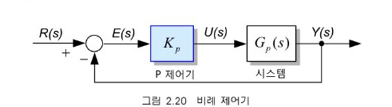
비례 제어기
비례 제어기는 현재 오차 e(t) 즉 r(t) – y(t) 에 비례하여 제어 입력값 u(t) 를 출력한다.
U(t) = k * e(t)
비례제어기의 장접은 오차가 발생한 경우에 이를 제거하는 응답 속도가 빨라진다. 하지만 오차가 있는 경우에만 제어 입력값이 출력되므로, 오차가 0인 경우 제어 입력값이 0이 되므로 다시 오차가 발생하게 된다.

Slide 23

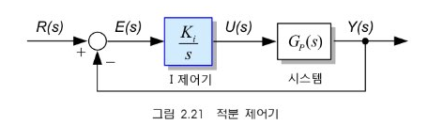
적분 제어기
적분 제어기는 오차 e(t) 를 적분하여 제어 입력값 u(t)를 결정한다. 이는 제어 입력 값을 결정하는데 현재 오차뿐아니라 과거의 오차도 반영이 된다.
적분 제어기를 사용하면, 비례 제어기의 단점인 정상상태 오차를 해결
하지만 누적된 오차값으로 응답 특성이 느리다.

Slide 24
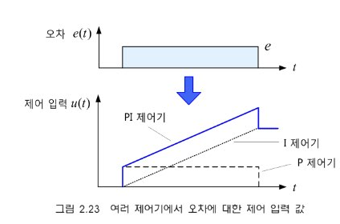
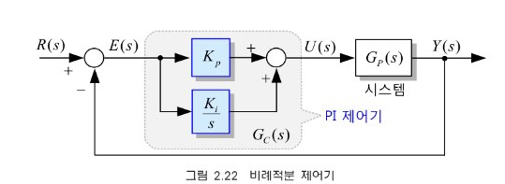

비례 적분 제어기
비례 제어기 + 적분 제어기의 개념

Slide 25
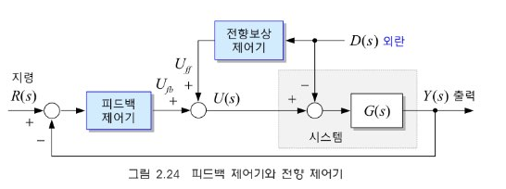
전향 제어(Feedforward Control)
외란 D(s) 가 존재할때에는 이로인해 제어 대상의 값이 변화되어야 비로소 이것을 줄이므로 동작하므로 외란을 반영하여 제어하는데에 시간이 걸린다. 즉 전향제어는 외란에 의한 제어대상의 값의 변화를 미리 예측하여 이에 대응한 제어 동작을 미리 수행시켜 응답성을 개선하는 제어 방식
f

Slide 26
제어계의 설계
전동기 구동 시스템에서 전류와 속도를 제어하기 위한 제어기로는 비례 적분 제어기가 제어의 용이성으로 널리 사용된다.
전동기의 전류제어와 속도 제어를 위해 사용된 비례 적분 제어기에서 원하는 응답 특성을 얻을 수 있도록 이득을 선정하는 방법에 대해 알아본다. 이러한 제어계 설계시에는 안정성, 응답성, 정상상태 오차 세 항목을 고려한다.

Slide 27
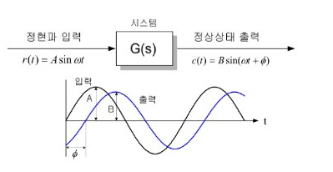
주파수 응답 특성이란?
주파수 응답 특성이란 다양한 주파수의 일정한 진폭을 갖는 정현파 입력신호가 주어졌을때 정상상태에서 시스템이 어떠한 응답을 내는지 보여주는 것
|G(s)| 크기 응답: 입력의 크기에 대한 출력의 크기 비, 위상 응답 phi(w): 입력에 대한 출력의 위상차이

Slide 28
안정성( stability )
제어기가 포함된 전체 시스템은 안정되어야한다. 안정성은 제어계 설계시 가장 중요한 항목!
개루프 전달함수의 주파수 응답 특성으로 부터 이득 여유와 위상 여유를 통해 제어계의 안정성을 판단한다.
이득여유, 위상 여유 : 시스템이 불안정해지기 까지 증가시킬 수 있는 이득과 위상 지연의 여유 양
Ex) 어떤 시스템에서 w 에 대하여 입력에 크기 |G(jw)| = 1 이 되었을때 위상이 180’’ 지연되었다고 하면, 이경우 Y(s) 와 R(s) 는 위상차가 180’’가 되어 정궤한 제어를 하게 된다. 따라서 계속적으로 증폭을하여 시스템이 불안해짐

Slide 29
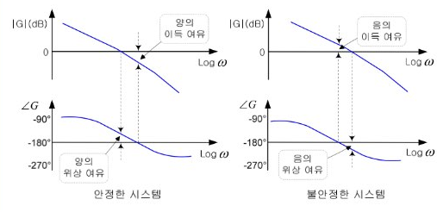
이득 여유와 위상 여유
1. 이득 여유( Gain Margin)
시스템이 불안정해지까지 이득을 얼마만큼 증가시킬 수 있는가를 나태낸다. 양의 이득 여유라면 안정하다.
2. 위상 여유
시스템이 불안정해지기까지 위상이 얼마만큼 지연될 수 있는가. 양의 위상 여유라면 안정하다.

Slide 30
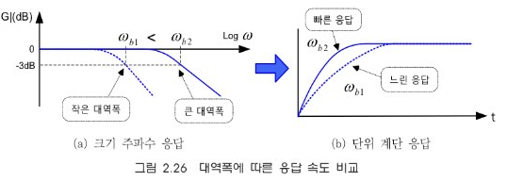
응답성 ( Response Time)
시스템의 과도 응답에서 속응성이 클수록 지령 값에 대한 실제 값이 추종 특성이 빨라진다. 이러한 속응성은 폐루프 시스템의 대역폭에 비례한다. 따라서 대역폭은 시스템 응답속도의 척도가 되는데, 대역폭이 넓으면 빠른 응답속도를 얻을 수 있다. 하지만 너무 민감해져 시스템이 불안해진다.

Slide 31
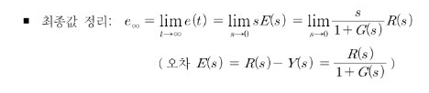
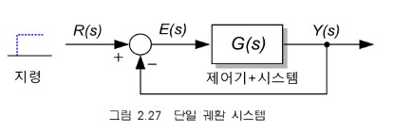
정상 상태 오차
정상상태 오차는 시스템의 제어 대상값이 최종 값에 도달하고 난 후 발생하는 오차. 정상상태 오차는 최종 값 정리( Final Value Theorem)으로 부터 폐루프 전달함수에서 s=0으로 하고 이득을 평가하면 알 수 있다.

Slide 32
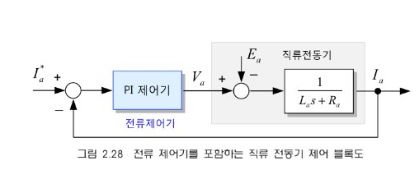
직류 전동기의 직류 제어기
부하의 속도나 위치를 제어하기 위해서는 전기자 전류를 제어해한다.
비례 적분 제어기(PI 제어기)를 사용하여 제어

Slide 33

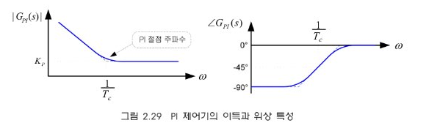
비례 적분 제어기의 특징
비례 적분 제어기의 출력은 지령과 실제 값과의 오차에 비례하여 출력을 생성하는 항과 오차의 적분으로부터 출력을 생성하는 항의 합으로 나타난다.
여기서 Kp Ki 는 각각 비례이득과 적분이득.
1/Tc 를 ( Ki/Kp) PI 절점 주파수또는 PI 적분 시정수라고 한다.

Slide 34


비례 적분 제어기의 전달함수를 적분 시정수 1/Tc 를 사용하여 구성하면 다음과 같다.
이로부터, 비례 적분 제어기를 사용하면 s = 0 의 극점과 절점 주파수
S = - Ki/Kp 의 영점을 첨가하는 효과를 준다는 것을 알 수 있다.
비례 적분 전류 제어기를 적용한 직류 전동기 전류 제어 시스템의 전달함수

Slide 35
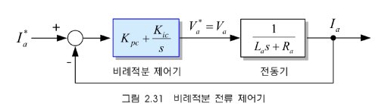

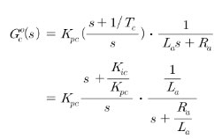
비례적분 전류 제어기
비례 적분 제어기를 사용한 전류 제어 시스템, 만일 전동기의 역기전력은 전향 보상되었다고 가정
비례 적분 전류 제어기에서 전류 오차에 대한 출력 전압과의 관계는 다음과 같다.
개루프 전달함수를 구하면, 과 같이 되며 비례 적분 제어기의 영점이 시스템의 극점을
상쇄하도록 설계하면,
즉 비례 적분 제어기의 절점 주파수를 전기자 회로의 시정수와 같게 하면

Slide 36



즉
Pole-zero 상쇄 기법을 통하여 전동기 자체의 특성을 제거하고 제어기 이득만으로만 전류제어 특성이 결정되게 할 수 있다.
최종값 정리로부터 정상상태 오차가 0이 됨을 알 수 있다.

